Slide 1

NGỮ VĂN 7
NHIỆT LIỆT CHÀO MỪNG QUÝ THẦY CÔ VÀ CÁC EM
Giáo viên:Nguyễn Thị Tâm
Trường THCS Cẩm Thịnh

Slide 2





Muốn tóm tắt được ý chính của một bài trình bày hay của một cuộc trao đổi, thảo luận, các em cần lưu ý điều gì?
Muốn tóm tắt được ý chính của một bài trình bày hay của một cuộc trao đổi, thảo luận, cần lưu ý:
Chú ý nghe kĩ nội dung của bài
Tùy theo yêu cầu để lựa chọn và ghi lại các nội dung chính
Trình bày bản tóm tắt nội dung chính theo từng mức độ

Slide 3
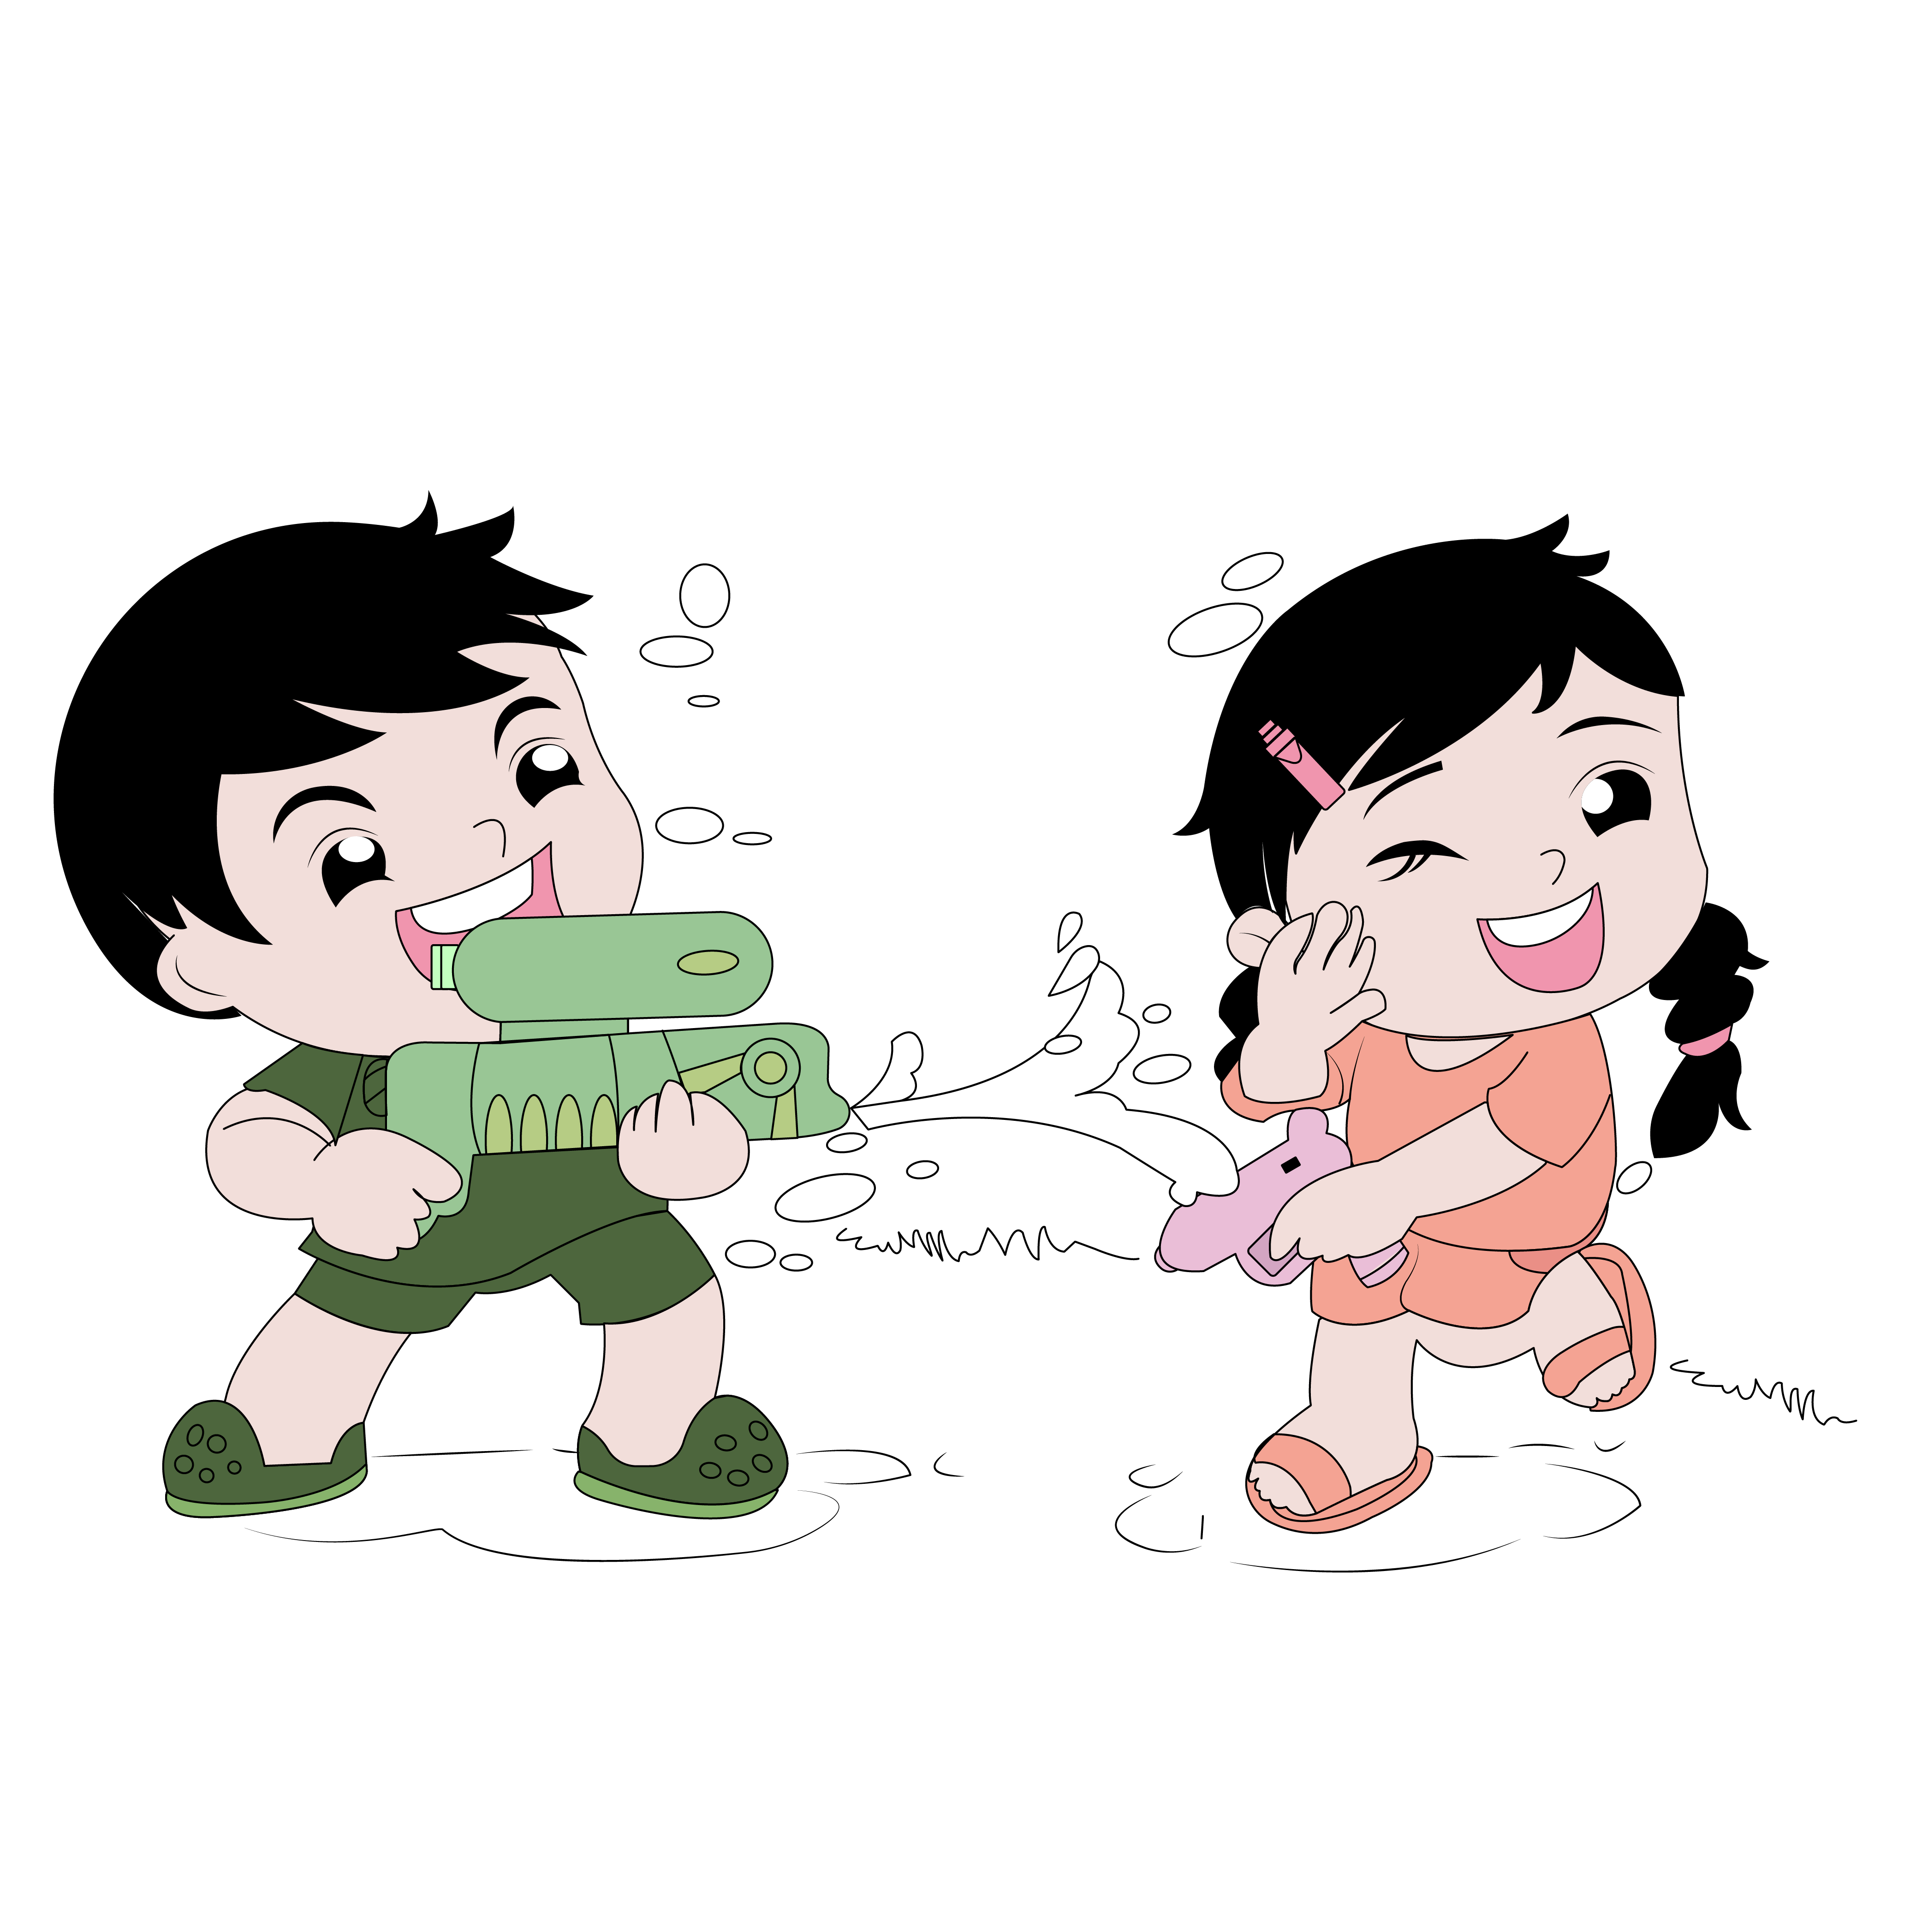



Tiết ..........
NÓI – NGHE
NGHE VÀ TÓM TẮT NỘI DUNG
NGƯỜI KHÁC THUYẾT TRÌNH
VỀ MỘT TÁC PHẨM THƠ
Notes:
Cuộc sống muôn hình vạn trạng của chúng ta đang thay đổi từng giây, từng phút với bao vấn đề. Có những vấn đề chúng ta cần thảo luận, cần sự sẻ chia để thấu hiểu và có biện pháp ứng phó thích hợp. Một trong các vấn đề mà chúng ta cần quan tâm là gì. Điều đó sẽ được trả lời trong tiết Nói- nghe: Thảo luận nhóm về một vấn đề trong đời sống. Vậy làm thế nào để trở thành người nói hấp dẫn, người nghe tích cực chúng ta cùng vào bài học ngày hôm nay.

Slide 4
I. ĐỊNH HƯỚNG:

Slide 5

PHIẾU HỌC TẬP
Dựa vào phần I. Định hướng – SGK hãy hoàn thành nội dung còn thiếu
Mục đích của bài
Lưu ý của bài

Slide 6
PHIẾU HỌC TẬP
Dựa vào phần I. Định hướng – SGK hãy hoàn thành nội dung còn thiếu
Mục đích của bài
- Tiếp tục rèn luyện kĩ năng nghe và tóm tắt nội dung thuyết trình về một bài thơ, tập thơ.

Slide 7

*LƯU Ý
Xác định rõ vấn đề và thời gian người nói sẽ trình bày
Tìm đọc trước bài thơ sẽ trình bày; tìm hiểu thông tin về tác giả và một số ý kiến, bài viết xung quanh tác phẩm
Để nghe và tóm tắt nội dung thuyết trình về một bài thơ, tập thơ
Chuẩn bị các phương tiện để ghi chép và tóm tắt nội dung bài thuyết trình như giấy bút, sổ tay, máy tính cá nhân (nếu có)
Bài thuyết trình theo trình tự 3 phần: mở đầu, phát triển, kết thúc; ghi chép những chỗ cần lưu ý, những ý kiến khác biệt, những vấn đề còn chưa hiểu để đề nghị người nói giải thích, trình bày thêm hoặc tham gia ý kiến khi thảo luận.

Slide 8


II. THỰC HÀNH
Bài tập: Nghe và tóm tắt nội dung của bài thuyết trình về bối cảnh lịch sử, giá trị nội dung và nghệ thuật bài thơ “Vịnh khoa thi Hương” (Trần Tế Xương)

Slide 9


Các bước của bài Nói - nghe:
Trước khi nói
Sau khi
nói
Trình bày bài nói

Slide 10

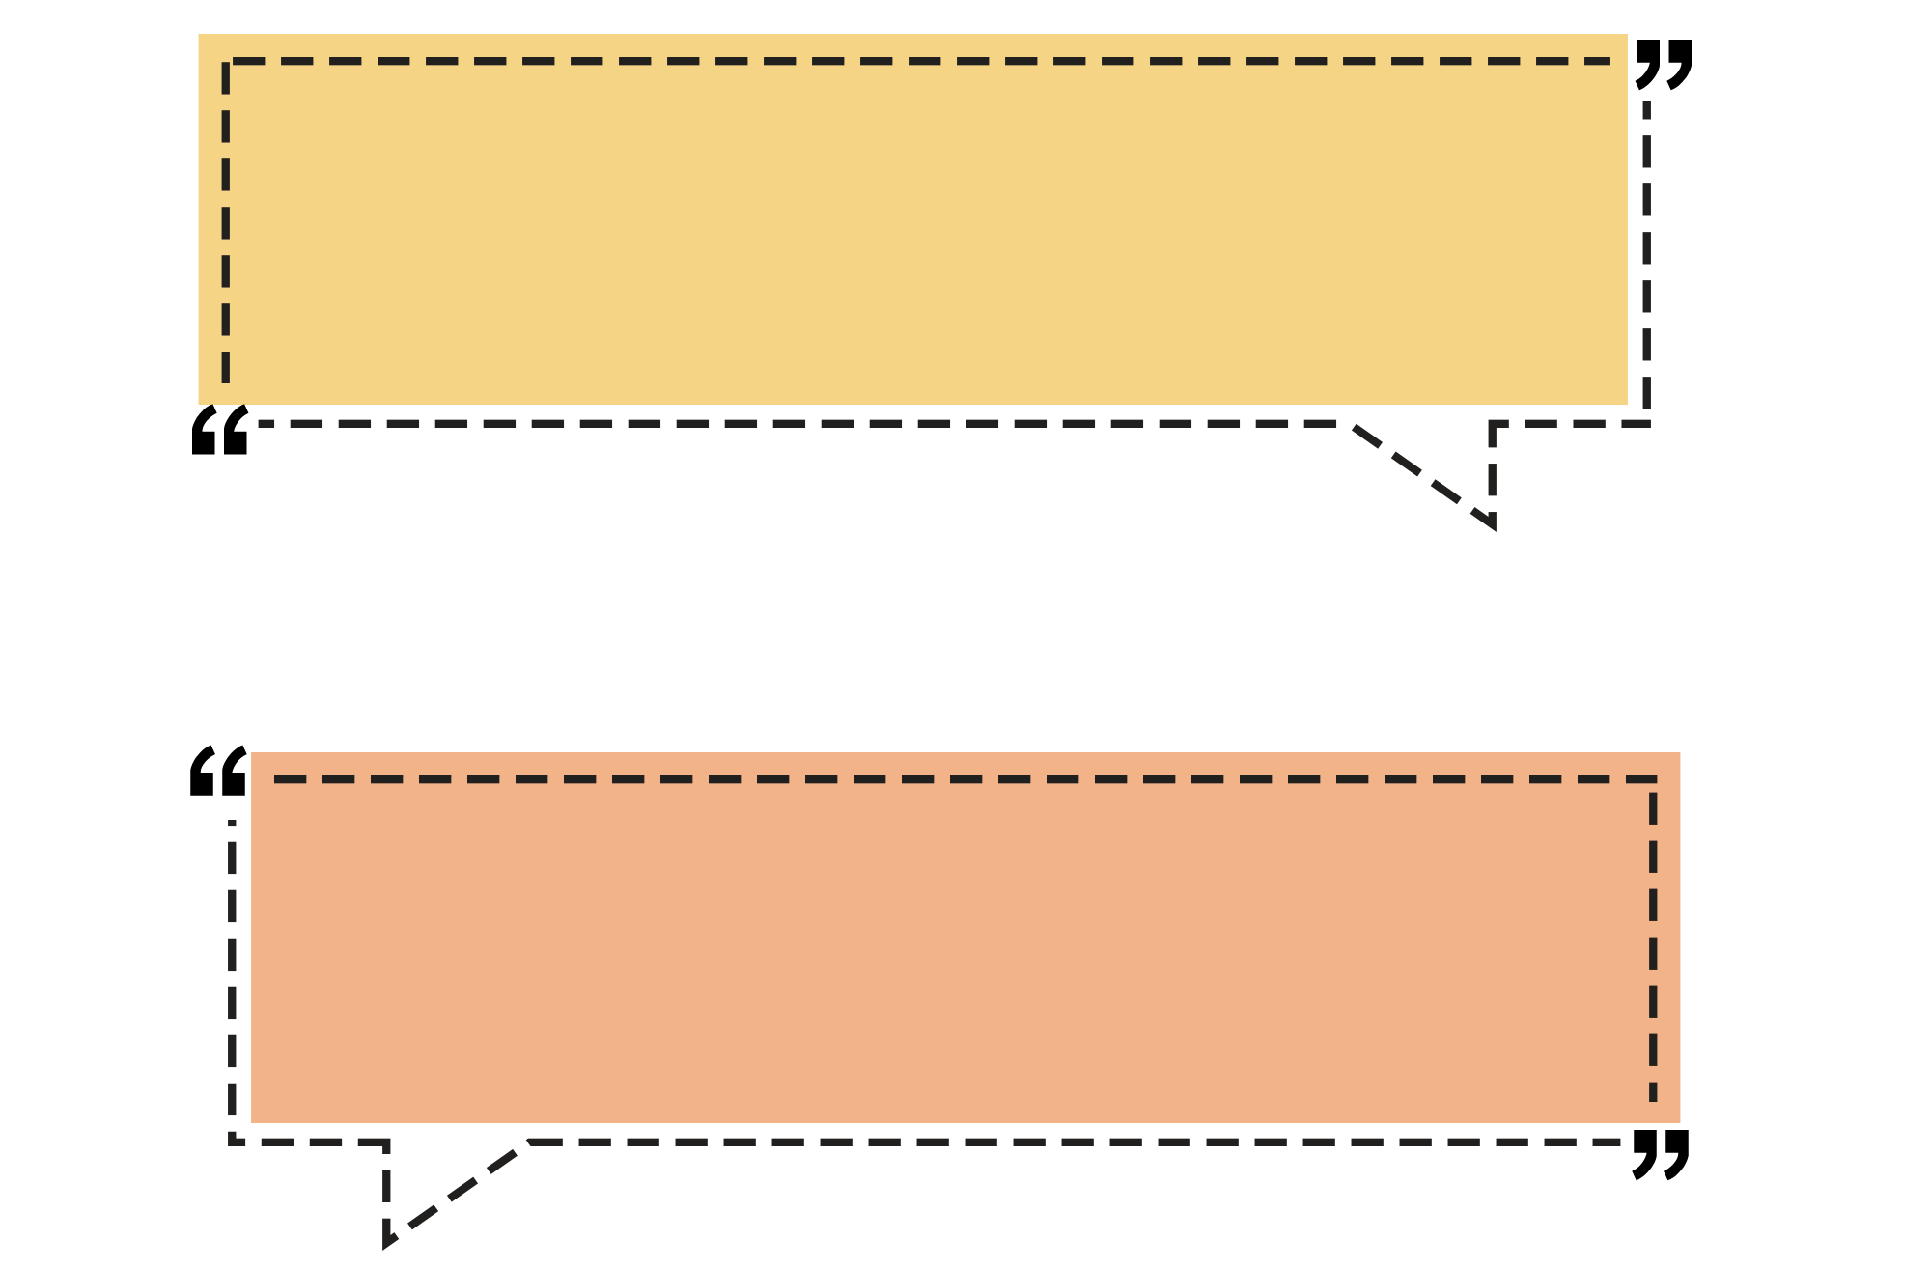

1. Trước khi nói
a. Chuẩn bị nội dung nói
c. Tập luyện
b. Tìm ý, lập dàn ý
d. Kiểm tra, chỉnh sửa

Slide 11
Chuẩn bị nội dung nói
Mục đích nói: Nghe và tóm tắt nội dung của bài thuyết trình về bối cảnh lịch sử, giá trị nội dung và nghệ thuật bài thơ “Vịnh khoa thi Hương” (Trần Tế Xương)
Người nghe: Thầy cô, bạn bè, người thân và những người quan tâm đến vấn đề
Cách làm: Đọc lại nhiều lần bài viết để nắm chắc những nội dung quan trọng
Trước
khi nói

Slide 12
Tìm ý, lập dàn ý
LẬP DÀN Ý
Mở bài | Giới thiệu khái quát về bài “Vinh khoa thi Hương”, tác giả và nghệ thuật trào phúng của bài thơ.
Thân bài | + Trình bày chủ đề bài thơ. + Phân tích nghệ thuật lựa chọn và xây dựng hình ảnh. Lí giải vì sao nhà thơ lại lựa chọn các hình ảnh ấy và phàn tích để thấy được mục đích trào phúng. + Phân tích nghệ thuật lựa chọn ngôn từ: thống kẻ các từ ngữ mà tác giả lựa chọn, phân tích để thấy được sự lựa chọn đó rất hiệu quả trong việc khác hoạ hình ảnh các nhân vật trào phúng. + Chỉ ra và phân tích tác dụng của các phép đối đã được tác giả sử dụng để tạo nên những hình ảnh, ngôn từ trào phúng đặc sác và gây ấn tượng mạnh mẽ. + Nêu lên những suy nghĩ và cảm xúc của bản thân vé nội dung và nghệ thuật của bài thơ.
Kết bài | Khái quát, tổng hợp lại vấn đề dã được trình bày: Nội dung và một số hình thức nghệ thuật của bài thơ Vịnh khoa thi Hương dã cho thấy tài năng trào phúng bậc thắy của Trán Tế Xương.

Slide 13

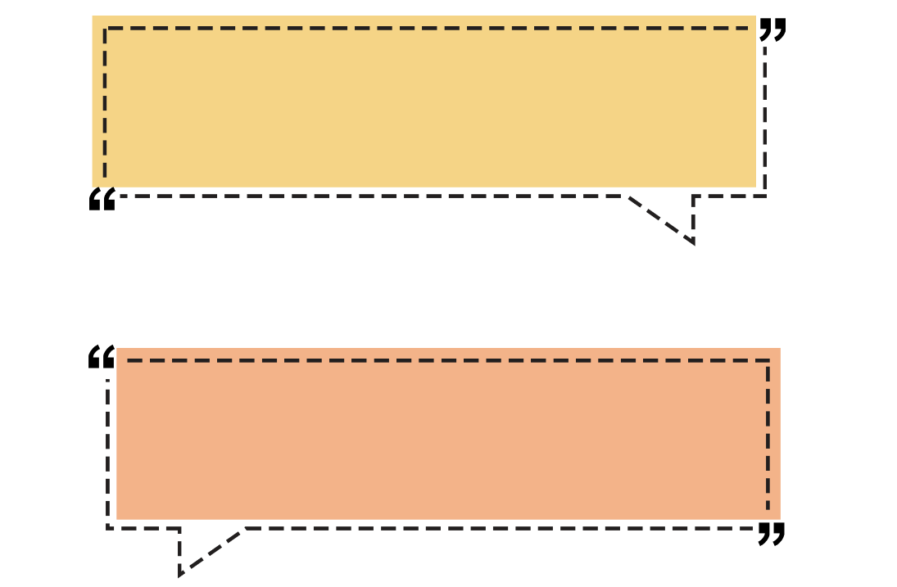
Tập luyện
Chú ý các phần chưa được để tự chỉnh sửa.
Tự tập luyện trước gương, trước bạn bè.
Tránh nhìn vào bài viết nhiều.

Slide 14
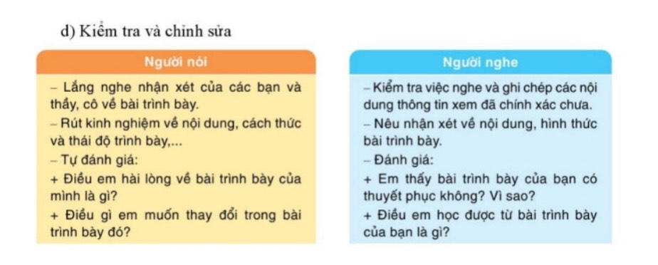
Kiểm tra, chỉnh sửa

Slide 15
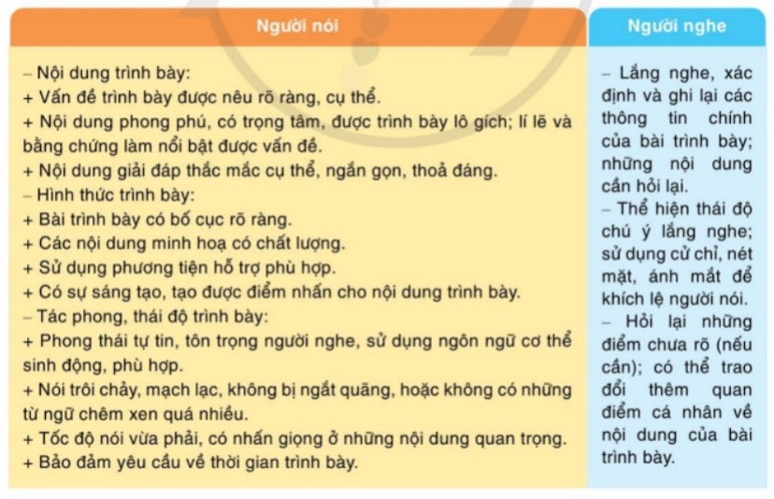
2. Trình bày bài nói – nghe

Slide 16


3. Trao đổi về bài nói
Cầu thị, nghiêm túc lắng nghe, đánh giá bài nói của bạn.
Lựa chọn câu hỏi để phản hồi.
Trao đổi thêm sau buổi trình bày.
Tôn trọng ý kiến đóng góp.

Slide 17

Người nghe: Trao đổi với tinh thần xây dựng và tôn trọng (theo kĩ thuật 3-2-1) + Chấm theo PĐG
- 3 lời khen: Điều hấp dẫn, thú vị của câu chuyện ; Cách trình bày ; …
- 2 góp ý: Những nội dung / cách trình bày chưa được của người nói
- 1 thắc mắc: Những sự việc, chi tiết còn chưa rõ trong bài nói …
Người nói: Lắng nghe, phản hồi ý kiến của người nghe với tinh thần cầu thị
Tiếp thu ý kiến góp ý xác đáng
Giải đáp thắc mắc của người nghe

Slide 18
PHIẾU TIÊU CHÍ ĐÁNH GIÁ THEO TIÊU CHÍ Nhóm:…..
Mức độ Tiêu chí | Chưa đạt | Đạt | Tốt
1. Nội dung tóm tắt căn cứ vào ý kiến người phát biểu. | Nội dung rời rạc, không đúng với ý kiến người nói. | Nội dung tương đối phù hợp với ý kiến người nói. | Nội dung phù hợp với ý kiến người nói, bám sát sự trình bình của người nói.
2. Tóm lược được các ý chính. | Không tóm lược được ý chính | Có vài ý chính, không lan man. | Đầy đủ ý chính.
3. Trình bày rõ ràng, sạch , đẹp. | Cẩu thả trong trình bày. | Tương đối cẩn thận với việc trình bày. | Trình bày sạch đẹp.
4. Có sự quan sát người trình bày. | Không chú ý. | Về cơ bản có sự quan sát. | Quan sát tốt người trình bày.

Slide 19





Luyện tập, Vận dụng
https://youtu.be/wKTc6_PGrYg
Nghe và tóm tắt nội dung người khác thuyết trình về bài thơ trong video sau

Slide 20


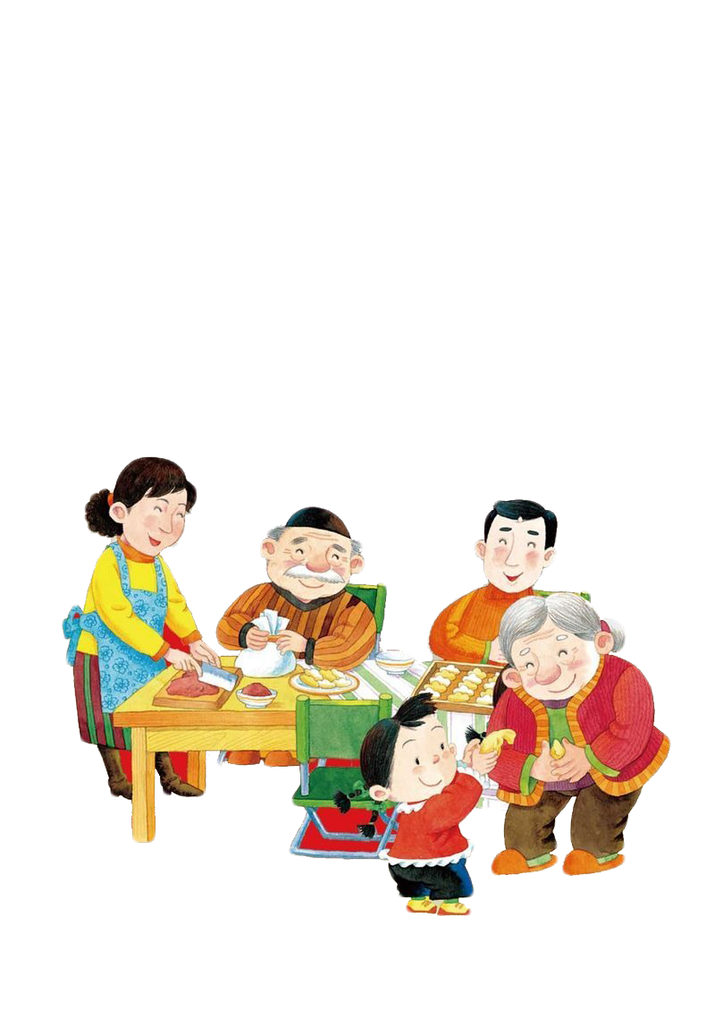
BTVN
- Thực hành nói tại nhà: Quay video thuyết trình về một bài thơ tự chọn và up lên fb, zalo, tiktok,...
Thực hành nghe tại nhà: Vào fb, zalo, tiktok của một bạn trong lớp, nghe và tóm tắt nội dung bạn thuyết trình về bài thơ đó.

